Slide 1
Messa in sicurezza dell’incrocio tra le SSPP n. 23 e 17 in località “Passeggiata” di Goito
ANALISI DELLO STATO DI FATTo
L’incrocio interessato dall’intervento è ubicato in centro abitato a Goito, precisamente all’intersezione tra la S.P n° 23 “Castellucchio - Goito” e la S.P n° 17 "Postumia”

Slide 2
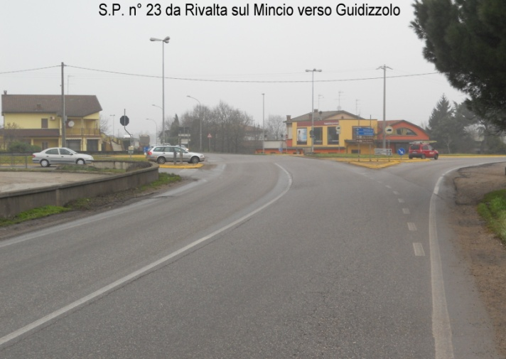
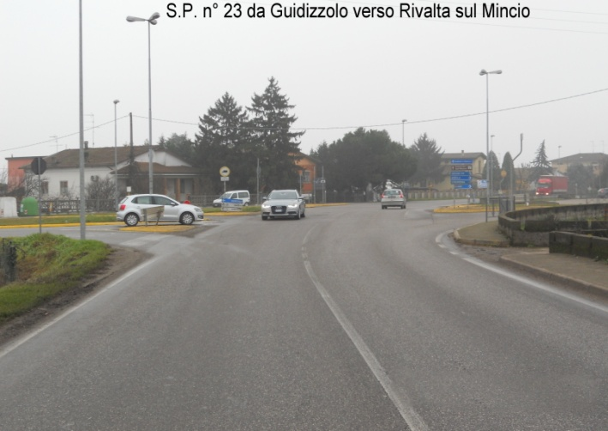
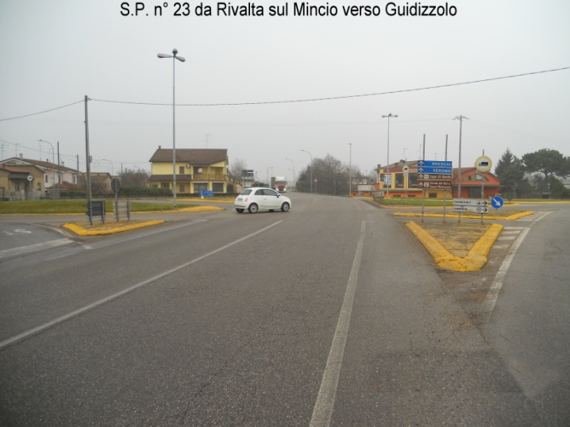
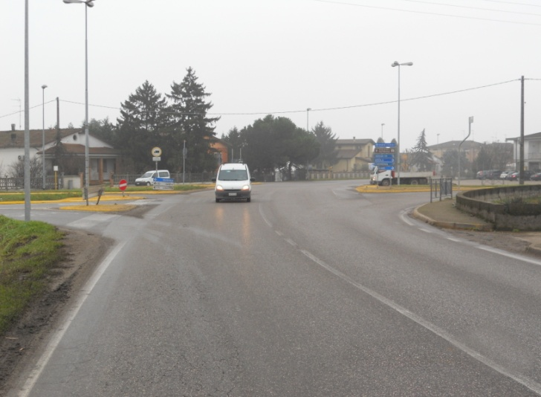
Report fotografico all’attualità
Vista incrocio dalla S.P. n° 23 da Rivalta s/M verso Guidizzolo
Vista incrocio dalla S.P. n° 23 da Guidizzolo verso Rivalta s/M
Vista incrocio dalla S.P. n° 23 da Rivalta s/M verso Guidizzolo
Vista incrocio dalla S.P. n° 23 da Guidizzolo verso Rivalta s/M

Slide 3
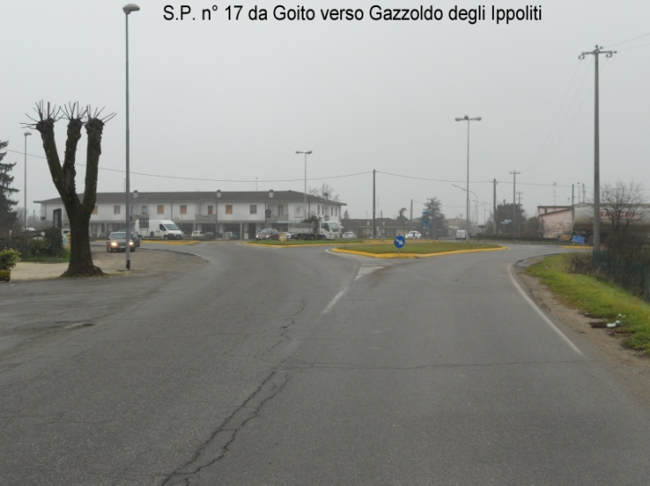
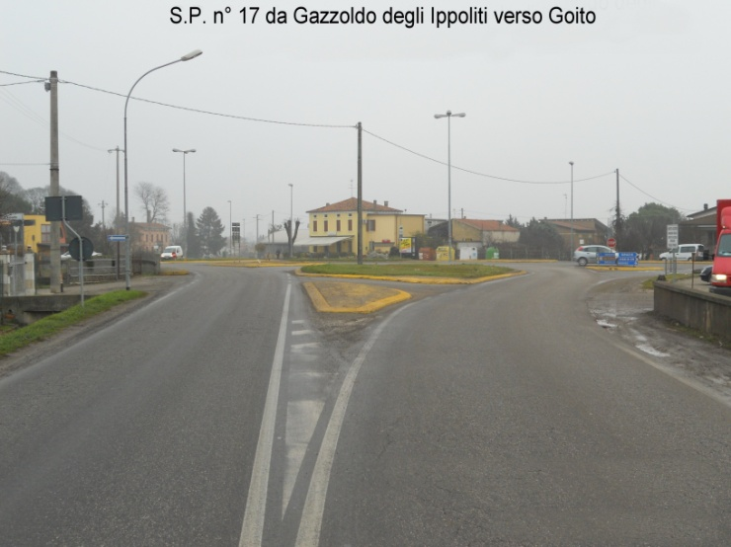
Attualmente l’incrocio è classificabile come un incrocio a raso, canalizzato a quattro bracci ed è disciplinato con precedenza per i veicoli che percorrono la S.P. n° 23 “Castellucchio – Goito”
Vista incrocio dalla S.P. n° 17 da Goito verso Gazzoldo d/I
Vista incrocio dalla S.P. n° 17 da Gazzoldo d/I verso Goito

Slide 4
Trattandosi di una intersezione in centro abitato, essa risulta essere “alquanto pericolosa”, tenuto conto che i veicoli che la percorrono vi si approcciano con velocità ben superiori a quelle consentite dei 50 km/h, ancorché si trovino in centro abitato;
inoltre, gli utenti che transitano sulla S.P n° 17 "Postumia” e che si immettono nella S.P n° 23 si avvicinano al punto in cui devono dare precedenza con velocità anch’esse rilevanti a causa del rettilineo che precede la linea di arresto, il quale induce gli utenti stradali a non rispettare i limiti di velocità.

Slide 5
La pericolosità dell’incrocio, d’altra parte, è condizionata dagli elevati livelli di traffico che percorrono sia la
S.P. n° 23 “Castellucchio - Goito” (TGM ≈ 900 veic./h)
che la S.P. n° 17 "Postumia” (TGM ≈ 700 veic./h)
Inoltre, si manifestano problemi di visibilità e di funzionalità nell’intersezione, in particolare per le seguenti manovre:

Slide 6
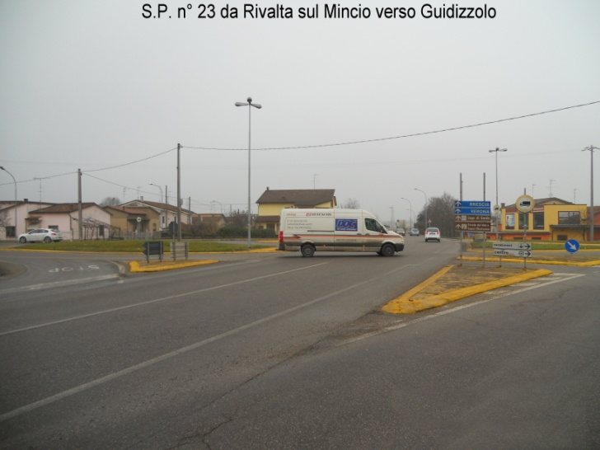
Uscita dalla S.P. 17 con provenienza da Gazoldo, con svolta a sinistra verso Nord cioè verso Guidizzolo;
Uscita dalla S.P. n. 17 con provenienza da Gazoldo, con attraversamento dell’incrocio verso Goito centro.

Slide 7
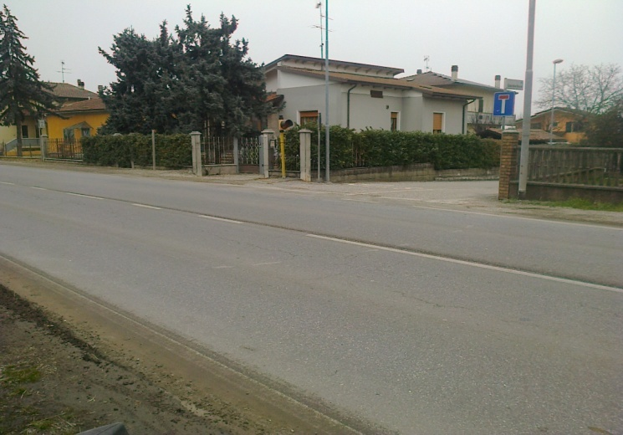
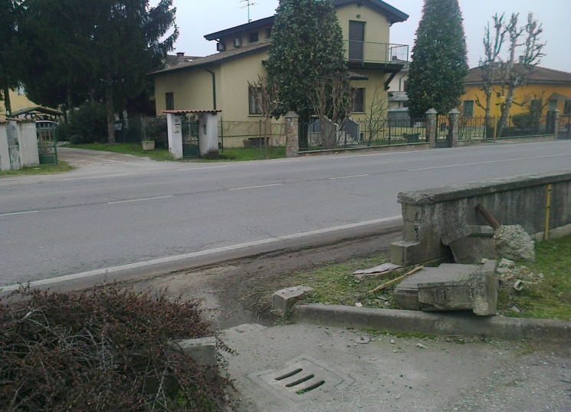
Analizzando le zone che precedono e seguono l’incrocio è stata inoltre evidenziata la pericolosità degli attraversamenti stradali da parte dei pedoni lungo la S.P. n° 23, con la necessità di realizzare due attraversamenti pedonali assistiti da segnaletica verticale luminosa, per un facile avvistamento a distanza da parte dei guidatori dei veicoli e per indurre i pedoni ad attraversare la strada in punti predefiniti.
Vista della S.P. n° 23 provenendo
da Rivalta s/M prima dell’incrocio

Slide 8
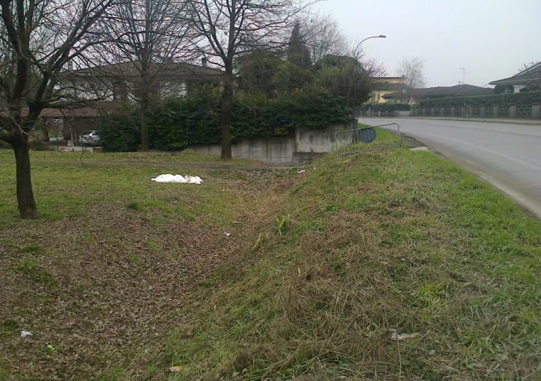
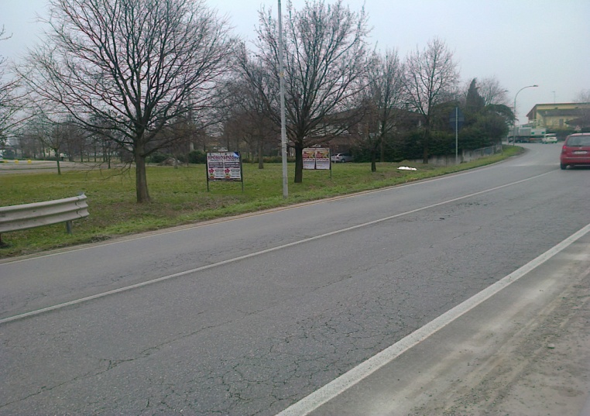
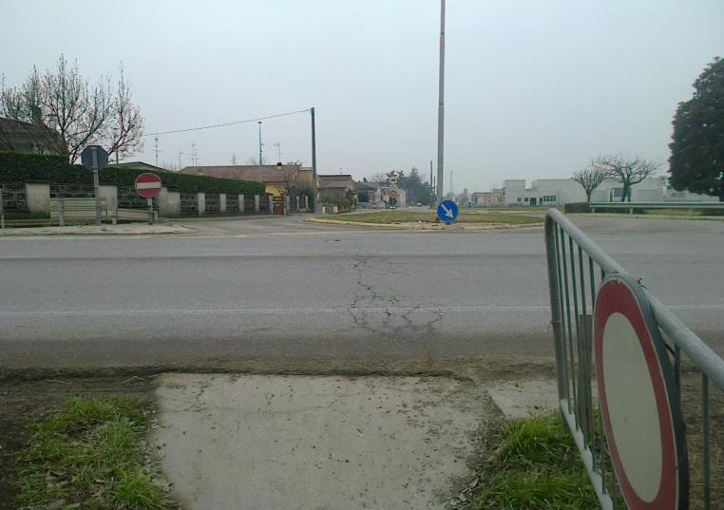
Vista dell’attuale punto in cui gli utenti attraversano incautamente la S.P. n°23, dopo l’incrocio in direzione Guidizzolo
Vista del futuro punto in cui gli utenti attraverseranno la S.P. n°23 su passaggio pedonale assistito, dopo l’incrocio in direzione Guidizzolo

Slide 9
DESCRIZIONE DELL’INTERVENTO
L’intervento riguarda la realizzazione di una rotatoria in corrispondenza dell’intersezione in oggetto e la realizzazione di due attraversamenti pedonali protetti sulla S.P. n° 23 prima e dopo l’incrocio.
La riconfigurazione dell’incrocio mira a modificare le caratteristiche della circolazione esistente, con la realizzazione di una rotatoria “compatta” la quale comporterà i seguenti miglioramenti:

Slide 10
riduzione della pericolosità dell’intersezione correlata alla riduzione della velocità di tutte le correnti veicolari in conflitto;
fluidificazione della viabilità in corrispondenza di tutti i rami dell’intersezione, con conseguente miglioramento, in particolare, per quanto concerne il ramo della SP n° 17 proveniente da Gazoldo, che attualmente è interessato dalle code; la fluidificazione del transito dei mezzi pesanti comporterà un significativo miglioramento in termini di inquinamento ambientale delle aree circostanti (Si consideri che i mezzi pesanti in coda, arrestandosi completamente più volte per poi ri-accelerare, a causa delle caratteristiche proprie dei motori diesel che non lavorano al regime di funzionamento ottimale, rilasciano una quantità di particolato costituito da idrocarburi incombusti “cancerogeni” significativamente superiore alla quantità emessa durante un transito rallentato ma fluido degli stessi mezzi, quello che avverrà in presenza della futura rotatoria);
significativo aumento della sicurezza dei pedoni, dopo la realizzazione degli attraversamenti pedonali assistiti da segnaletica verticale luminosa.

Slide 11
Note dal Regolamento Regionale sulle intersezioni stradali
In quali casi è ragionevole realizzare una rotatoria?
Dal punto di vista tecnico la rotatoria è una tipologia di intersezione a raso che, se ben progettata in tutti i suoi elementi, consente l’ottenimento di un notevole livello di sicurezza.
Inoltre consente:
la riduzione delle velocità operative nella zona d’intersezione;
la buona gestione dei flussi veicolari con discreti livelli di servizio.

Slide 12
Quali caratteristiche garantiscono una maggiore sicurezza?
Alcune attenzioni in fase di progetto possono far aumentare gli standard di sicurezza delle rotatorie.
In particolare occorre garantire:
la maggiore semplicità di realizzazione e funzionamento, ovvero:
la regolamentazione della circolazione con precedenza all’anello;
l’isola centrale di forma circolare;
la larghezza regolare della carreggiata anulare;
l’assenza di ostacoli rigidi lungo le traiettorie di possibile fuoriuscita dei veicoli, in particolare sull’isola centrale;
una buona percezione e leggibilità della rotatoria tramite una corretto disegno degli elementi geometrici, la presenza di una collinetta sull’isola centrale (previa verifica di visibilità) e un corretto posizionamento della segnaletica verticale;
l’utilizzo di traiettorie veicolari ben definite e “obbligate” per evitare velocità operative troppo elevate incompatibili sia con la sicurezza che con l’obbligo di dare precedenza (è necessaria la verifica di “deflessione”);
la continuità dimensionale delle rotatorie lungo un medesimo itinerario.

Slide 13
La realizzazione della nuova rotatoria verrà eseguita interamente sul sedime dell’intersezione esistente e cioè su suolo pubblico, senza dover affrontare l’onere delle espropriazioni per pubblica utilità; inoltre, l’area di intervento non presenta vincoli ambientali.
Pertanto, la progettazione della nuova geometria stradale potrà essere realizzata senza particolari impedimenti, adattando il progetto al contesto esistente, costituito dalle recinzioni delle proprietà private.

Slide 14
caratteristiche geometriche della Rotatoria
Raggio al ciglio esterno dell’anello di circolazione: 21,00 m;
Raggio al cordolo interno: 13,00 m;
Larghezza della corsia dell’anello di circolazione: 6,00 m;
Larghezza corsie in entrata: 3,50 m;
Larghezza corsie in uscita: 4,50 m.
Le aiuole spartitraffico saranno delimitate da cordoli in calcestruzzo e internamente pavimentate, mentre l’isola centrale prevede la realizzazione di un bacino di accumulo dell’acqua piovana dovuti ad eventi intensi al fine di consentirne lo smaltimento per infiltrazione in tempi più lunghi.

Slide 15
Attraversamento della S.P. n° 23 prima dell’incrocio provenendo da Rivalta s/M
Questo attraversamento sarà realizzato per un duplice scopo:
mettere in sicurezza gli utenti pedonali che, attraversando la strada, dalla periferia dell’agglomerato urbano vanno verso il centro, e viceversa;
condizionare il comportamento dei pedoni, mediante il posizionamento di transenne metalliche sulla banchina del lato sinistro della S.P. n° 23, per far sì che essi attraversino la strada solo in corrispondenza del nuovo attraversamento pedonale.

Slide 17
Attraversamento della S.P. n° 23 dopo l’incrocio in direzione Guidizzolo
L’attraversamento in esame sarà realizzato per mettere in sicurezza gli utenti della strada, che dall’area del Cimitero accedono mediante una “rampa abusiva” al lato destro della carreggiata stradale della S.P. n° 23 e viceversa, attraversando la strada in curva e quindi con scarsa visibilità, sia da parte loro, sia da parte dei mezzi che transitano sulla strada:

Slide 18
PREVISIONE DELLA SPESA
L’importo complessivo per l’esecuzione delle lavorazioni ammonta a 341.000,00 Euro, compresi gli Oneri della Sicurezza, non ribassabili;
sono da aggiungere le Somme a disposizione della Stazione Appaltante (tra cui l’IVA…), sicché si giunge ad un costo complessivo di:
450.000,00 Euro
Finanziamento:
disponibilità economica accantonata dal Comune di Goito = 200.000 euro;
disponibilità della Provincia di Mantova = 250.000 euro.

Slide 19
TEMPI PREVISTI PER LA REALIZZAZIONE DEI LAVORI
6 mesi
a partire dalla “consegna dei lavori” alla ditta aggiudicataria degli stessi.

